Slide 1
2017 он

Slide 2
ЗАВХАН АЙМГИЙН НИЙГЭМ, ЭДИЙН ЗАСГИЙН БАЙДАЛ - Үндсэн үзүүлэлт
Үзүүлэлтүүд | хэмжих нэгж | 2014 I-XII | 2015 I-XII | 2016 I-XII | 2017 I-XII | 2017 I-XII 2016 I-XII
ХҮН АМ, НИЙГМИЙН СТАТИСТИКИЙН ҮЗҮҮЛЭЛТҮҮД
Төрсөн хүүхэд | хүн | 1703 | 1706 | 1534 | 1448 | 94.4
Бүртгэлтэй ажилгүй иргэд, оны эцэст | хүн | 1326 | 1037 | 1158 | 1690 | 145.9
Халдварт өвчнөөр өвчлөгчид | хүн | 431 | 505 | 791 | 457 | 57.8
Бүртгэгдсэн гэмт хэрэг | тохиолдлын тоо | 312 | 225 | 259 | 221 | 85.3
%

Slide 3
ЗАВХАН АЙМГИЙН НИЙГЭМ, ЭДИЙН ЗАСГИЙН БАЙДАЛ - Үндсэн үзүүлэлт
Үзүүлэлтүүд | хэмжих нэгж | 2014 I-XII | 2015 I-XII | 2016 I-XII | 2017 I-XII | 2017 I-IX 2016 I-IX
ЭДИЙН ЗАСГИЙН СТАТИСТИКИЙН ҮЗҮҮЛЭЛТҮҮД
Зүй бусаар хорогдсон том мал | мянган толгой | 22.7 | 9.7 | 126.5 | 35.3 | 27.9
Үүнээс:
- Өвчнөөр хорогдсон мал | мянган толгой | 1.2 | 0.8 | 0.4 | 0.8 | 2.0 ²
Аж үйлдвэрийн салбарын нийт үйлдвэрлэл: | сая төгрөг | 11628.4 | 10870.4 | 10680.3 | 13382.2 | 125.3
Үүнээс:
- Боловсруулах аж үйлдвэр | сая төгрөг | 4890.6 | 4849.5 | 5290.3 | 7611.2 | 143.9
- Цахилгаан, дулааны эрчим хүч үйлдвэрлэл, усан хангамж | сая төгрөг | 6737.8 | 6020.9 | 5390.0 | 5771.0 | 107.1
%
2 Дахин их

Slide 4
ХҮН АМ, НИЙГМИЙН ҮЗҮҮЛЭЛТ- Хөдөлмөр
ХҮН АМ
Аймгийн нийт хүн амын 22.6 хувь нь Улиастай суманд, 12.7 хувь нь Тосонцэнгэл суманд, 8.8 хувь нь Их-Уул суманд 55.9 хувь нь бусад сумдад оршин сууж байна.
Нийт өрхийн 22.5 хувь аймгийн төвд, 21.4 хувь сумын төвд, 56.1 хувь хөдөө оршиж сууж байна.
Манай аймаг оны эцэст 21.5 мянган өрхийн 72.1 мянган хүн амтай болж өмнөх оны мөн үеэс өрх 1.9 хувиар, хүн ам 1.7 хувиар өссөн байна.
Нийт хүн амын 49.9 хувь нь эрэгтэй, 50.1 хувь нь эмэгтэйчүүд, 31.3 хувь нь 16 хүртэл насны хүүхэд, 30.9 хувь нь 16-34 насны залуучууд, 26.7 хувь нь 35-54 насны хүн ам, 11.1 хувь нь 55-ээс дээш насны хүн ам эзэлж байна.
2017 онд Завхан аймгаас бусад аймаг, нийслэл рүү 891 хүн шилжин явж 843 хүн бусад аймаг нийслэлээс манай аймагт шилжин ирж суурьшсан нь шилжилт хөдөлгөөн өмнөх жилүүдээс төдийлөн буураагүй байгааг харуулж байна.
2016 XII
2017 онд 1448 хүүхэд төрж, 395 хүн нас барж, нийт нас баралтад нялхсын нас баралт 5.3 хувийг эзэлж, нас баралтыг хүйсийн харьцаагаар авч үзвэл эрэгтэйчүүдийн нас баралт эмэгтэйчүүдийнхээс 29.6 пунктээр илүү байна.
2017 XII
2017 VIII-IX
Аймгийн хэмжээнд энэ онд 408 хос гэрлэлтээ бүртгүүлж, 23 гэр бүл гэрлэлтээ цуцлуулж, 29 хүүхдийг үрчилсэн байна.
ӨРХ, ХҮН АМЫН НИЙГМИЙН ЗАРИМ ҮЗҮҮЛЭЛТ
2017 онд 81 бүтэн өнчин хүүхэд, 940 хагас өнчин хүүхэд, өндөр настай ганц бие өрх 1907, хөгжлийн бэрхшээлтэй 3645 хүн бүртгэгдсэн байна.

Slide 5
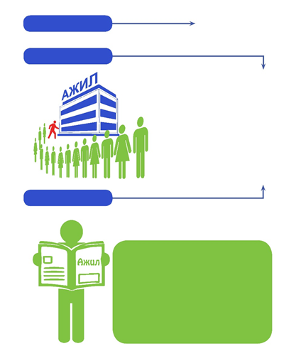
ХҮН АМ, НИЙГМИЙН ҮЗҮҮЛЭЛТ- Хөдөлмөр
БҮРТГЭЛТЭЙ АЖИЛГҮЙ ИРГЭД
/12 сарын эцэст/
БҮРТГЭЛТЭЙ АЖИЛГҮЙ ИРГЭД, боловсролын түвшнээр, 2017 оны 12 дүгээр сарын эцэст, хувиар
2016 XII
1158
2017 XII
1690
442
2017 VIII-IX
Аймгийн хөдөлмөр, халамжийн үйлчилгээний газарт бүртгүүлсэн ажил идэвхитэй хайж байгаа ажилгүй хүний тоо 1690 болж, өнгөрсөн оны мөн үеэс 45.9 хувиар буюу 532 хүнээр өссөн байна. Аймгийн хэмжээнд 815 эмэгтэй ажил идэвхитэй хайж байгаа нь ажилгүйчүүдийн 48.2 хувийг эзэлж байна.

Slide 6
ХҮН АМ, НИЙГМИЙН ҮЗҮҮЛЭЛТ- Нийгмийн даатгал, халамж
Нийгмийн даатгалын сангийн зарлага, сая төгрөг
Нийгмийн даатгалын сангийн орлого, төрлөөр, хувиар
Аймгийн хэмжээгээр нийгмийн даатгалын сангаас 2017 онд 10.1 мянган хүнд 39.1 тэр бум төгрөгийн тэтгэвэр, тэтгэмж олгож, 15.8 тэр бум төгрөгийн нийгмийн даатгалын шимтгэлийн орлогыг төвлөрүүлсэн байна.
Энэ онд 11010 хүн нийгмийн даатгалд хамрагдсаны 7172 буюу 65.1 хувь нь төсөвт байгууллага, ААНэгж байгууллагын даатгуулагч, 3838 иргэн буюу 34.9 хувь нь сайн дурын даатгалд хамрагдсан байна.

Slide 7
ХҮН АМ, НИЙГМИЙН ҮЗҮҮЛЭЛТ- Нийгмийн даатгал, халамж
Халамжийн сангийн зарцуулалт
/сая төгрөг/
2017 онд халамжийн сангийн үйл ажиллагааны мэдээгээр Халамжийн тэтгэвэр 1780 хүнд 3224.9 сая төгрөг, нөхцөлд мөнгөн тэтгэмж 9950 хүнд 3110.2 сая төгрөг, нийгмийн халамжийн үйлчилгээ болон хөнгөлөлт 13384 хүнд 2036.3 сая төгрөг нийт 25114 хүнд 8371.4 сая төгрөгийн тэтгэвэр, тэтгэмж, хөнгөлөлтийг үзүүлсэн байна.

Slide 8
ХҮН АМ, НИЙГМИЙН ҮЗҮҮЛЭЛТ- Эрүүл мэнд
2015 XII
2015 I-XII
1631
144
2016 I-XII
1421
98
1329
2016 XII
2017 XII
2017 I-XII
99
2017 онд 1321 эх амаржиж, 1329 хүүхэд төрүүлсэн нь өмнөх оны мөн үеэс амаржсан эх 92 (6.5%)-оор, амьд төрсөн хүүхэд мөн 92(6.5%)-оор буурчээ.
Нялхсын эндэгдэл аймгийн хэмжээгээр 2017 онд 22 болж өмнөх оны мөн үеийн төвшинд байна. Тав хүртэлх насны хүүхдийн эндэгдэл 23 болж, өмнөх оны мөн үеэс 4 (14.8%)-өөр буурсан байна.

Slide 9
ХҮН АМ, НИЙГМИЙН ҮЗҮҮЛЭЛТ- Эрүүл мэнд

Slide 10
ХҮН АМ, НИЙГМИЙН ҮЗҮҮЛЭЛТ- Гэмт хэрэг
2015 I-II
2016 I-II
2017 I-II
Аймгийн хэмжээгээр 221 гэмт хэрэг бүртгэгдсэнээс 30.8 хувийг иргэдийн эрх чөлөө эрүүл мэндийн эсрэг гэмт хэрэг, 40.3 хувь нь бусдын өмчлөлийн эсрэг гэмт хэрэг эзэлж, өнгөрсөн оны мөн үеэс гэмт хэргийн тоо 38-аар буурсан байна.
Улсын хэмжээгээр 2017 оны эхний 2 сард 14.1 мянган хүн эрүүлжүүлэгдэж, 1397 хүн баривчлагдсан нь өмнөх оноос эрүүлжүүлэгдсэн хүн 1208 (7.9%)-аар, баривчлагдсан хүн 501 (55.9%)-ээр буурсан байна.

Slide 11
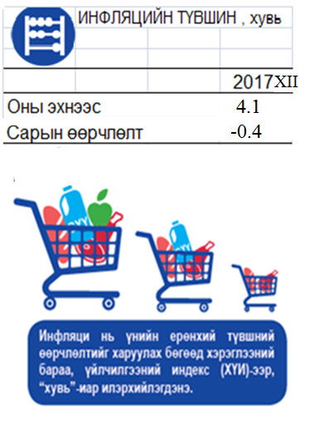
МАКРО ЭДИЙН ЗАСГИЙН ҮЗҮҮЛЭЛТ- Хэрэглээний үнийн индекс
ХЭРЭГЛЭЭНИЙ БАРАА, ҮЙЛЧИЛГЭЭНИЙ ҮНИЙН ИНДЕКС
Завхан аймгийн хэрэглээний үнийн индекс | 2017.12 / 2015 | 2017.12/ 2016.12 | 2017.12/ 2016.12 | 2017.12/ 2017.11
ЕРӨНХИЙ ИНДЕКС | 103.4 | 104.1 | 104.1 | 99.6
01. ХYНСНИЙ БАРАА, СОГТУУРУУЛАХ БУС УНДАА | 92.0 | 104.2 | 104.2 | 97.6
02. СОГТУУРУУЛАХ УНДАА, ТАМХИ, МАНСУУРУУЛАХ БОДИС | 103.6 | 101.3 | 101.3 | 100.0
03. ХУВЦАС, БӨС БАРАА, ГУТАЛ | 109.9 | 104.8 | 104.8 | 100.4
04. ОРОН СУУЦ, УС, ЦАХИЛГААН, ХИЙН БОЛОН БУСАД ТYЛШ | 106.3 | 100.8 | 100.8 | 100.0
05. ГЭР АХУЙН ТАВИЛГА, ГЭР АХУЙН БАРАА | 104.6 | 101.7 | 101.7 | 100.0
06. ЭМ, ТАРИА, ЭМНЭЛГИЙН YЙЛЧИЛГЭЭ | 105.5 | 105.6 | 105.6 | 100.0
07. ТЭЭВЭР | 101.4 | 105.3 | 105.3 | 100.2
08. ХОЛБООНЫ ХЭРЭГСЭЛ, ШУУДАНГИЙН YЙЛЧИЛГЭЭ | 98.4 | 100.0 | 100.0 | 100.0
09. АМРАЛТ, ЧӨЛӨӨТ ЦАГ, СОЁЛЫН БАРАА, YЙЛЧИЛГЭЭ | 103.9 | 101.5 | 101.5 | 100.0
10. БОЛОВСРОЛЫН YЙЛЧИЛГЭЭ | 125.5 | 110.0 | 110.0 | 100.0
11. ЗОЧИД БУУДАЛ, НИЙТИЙН ХООЛ, ДОТУУР БАЙРНЫ YЙЛЧИЛГЭЭ | 105.5 | 105.8 | 105.8 | 103.3
12. БУСАД БАРАА, YЙЛЧИЛГЭЭ | 109.4 | 105.6 | 105.6 | 100.0

Slide 12
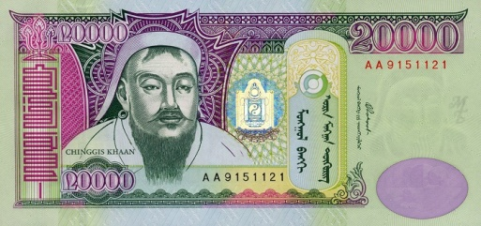
МАКРО ЭДИЙН ЗАСГИЙН ҮЗҮҮЛЭЛТ- Мөнгө зээл, татварын орлого
МОНГОЛ БАНКНЫ МЭДЭЭ, жилийн эцэст
2015
2016
2017
Гүйлгээнд байгаа бэлэн мөнгө /сая.төг/ | 8234.0 | 6187.0 | 4889.4
Иргэдийн мөнгөн хадгаламж /тэрбум.төг/ | 58.4 | 65.1 | 72.4
Олгосон зээл /тэрбум.төг/ | 105.3 | 110.7 | 120.7
Монгол банкны мэдээгээр оны эхнээс өссөн дүнгээр гүйлгээнд 4 тэрбум 889.4 сая төгрөг, иргэдийн мөнгөн хадгаламжинд 64.5 мянган иргэний 72.4 тэрбум төгрөг байгаа нь иргэдийн мөнгөн хадгаламж өнгөрсөн оны мөн үеэс 7.3 тэрбум төгрөгөөр өссөн байна. Аймгийн дүнгээр 120.7 тэрбум төгрөгийн зээл олгосон нь өнгөрсөн оны мөн үеэс 9.0 хувь буюу 10 тэрбум төгрөгөөр өссөн байна. Зээлийн сарын хүүг арилжааны банкуудаар авч үзвэл дунджаар ХААН банк 1.82%, Хас банк 0.58-2.0%, Төрийн банк 1.66%, Капитал банк 1.5% байна.

Slide 13
ТӨСӨВ
ТӨСВИЙН ЗАРЛАГА
Аймгийн хэмжээгээр 2017 онд төсөвлөгдсөнөөр 63 тэрбум 887.5 сая төгрөг, зарлага 62 тэрбум 45.8 сая төгрөгт хүрсэн байна. Энэ нь өнгөрсөн оны мөн үеэс 10.6 хувь буюу 5 тэрбум 968.6 сая төгрөгөөр өссөн байна.
ТАТВАРЫН ОРЛОГО
Татварын орлогын төлөвлөгөө аймгийн дүнгээр 128.8 хувийн биелэлттэй, 12 тэр бум 743.1 сая төгрөгийн орлого оруулсаны цалин хөлс, түүнтэй адилтгах орлого 42.2 хувь, нэмэгдсэн өртгийн албан татвар 3.9 хувь, ашигт малтмал ашигласаны төлбөр 20.4 хувь, бусад нэр төрөл 33.5 хувийг тус тус эзэлж байна.

Slide 14
МАЛЫН ТОО, төрлөөр, аймгийн дүнгээр, жил бүрийн эцэст, мянган толгой
ЭДИЙН ЗАСГИЙН ҮЗҮҮЛЭЛТ- Хөдөө аж ахуй
МАЛЫН ТОО
2017 оны жилийн эцсийн мал тооллогын дүнгээр 3597.3 мянган толгой мал үүнээс 1444.8 мянган хээлтэгч тоологдож, өнгөрсөн оноос нийт малын тоо 191.1 (5.6%) мянга, тэмээ 0.6 (8.2%) мянга, адуу 21.3 (11.4%) мянга, үхэр 19.8 (11.5%) мянга, хонь 107.5 (6.2%) мянга, ямаа 41.9 (3.2%) мянган толгойгоор тус тус өссөн байна.
 | 2013 | 2014 | 2015 | 2016 | 2017
Адуу | 130.1 | 147.4 | 163.1 | 186.2 | 207.4
Yхэр | 115.3 | 138.9 | 158.9 | 172.4 | 192.2
Тэмээ | 6.3 | 6.5 | 6.7 | 6.9 | 7.5
Хонь | 1280.0 | 1464.4 | 1562.6 | 1730.2 | 1837.7
Ямаа | 1007.3 | 1138.6 | 1241.7 | 1310.5 | 1352.5
Дүн | 2539.0 | 2895.9 | 3133.0 | 3406.2 | 3597.3

Slide 15
ЭДИЙН ЗАСГИЙН ҮЗҮҮЛЭЛТ- Хөдөө аж ахуй
МАЛ ТӨЛЛӨЛТ
БОЙЖУУЛСАН ТӨЛ, төрлөөр, аймгийн дүнгээр,
жил бүрийн эцэст, толгой
Аймгийн хэмжээнд 2017 онд оны эхний төллөх насны 1379.8 мянган хээлтэгч малын 1267.1 мянга (91.8%) нь төллөжээ. Гүүний 87.5%, үнээний 89.8%, ингэний 57.6%, эм хонины 93.3%, эм ямааны 90.6% нь төллөсөн байна. Төллөлтийн хувь өмнөх оноос 11.3 пунктээр өссөн байна. Гарсан төлийн 1235.1 мянган (97.4%) төл бойжиж байна. Төл бойжилтын хувь 3.0 пунктээр өссөн байна.
 | 2013 I-XII | 2014 I-XII | 2015 I-XII | 2016 I-XII | 2017 I-XII
Бүгд | 858349 | 978961 | 1074533 | 1049534 | 1235099
Унага | 27721 | 31764 | 34887 | 38261 | 44444
Тугал | 32595 | 38588 | 45199 | 48217 | 55508
Ботго | 973 | 843 | 943 | 835 | 1055
Хурга | 457559 | 524926 | 575763 | 568352 | 661387
Ишиг | 339501 | 382840 | 417741 | 393869 | 472705

Slide 16
ЭДИЙН ЗАСГИЙН ҮЗҮҮЛЭЛТ- Хөдөө аж ахуй
ТОМ МАЛЫН ЗҮЙ БУС ХОРОГДОЛ
ЗҮЙ БУСААР ХОРОГДСОН ТОМ МАЛ, төрлөөр, аймгийн дүнгээр, жил бүрийн эцэст, толгой
2017 онд аймгийн дүнгээр 40.6 мянган том мал зүй бусаар хорогдсон нь оны эхний малын 1.2 хувь, нийт хорогдолд 2.6 хувийг өвчний хорогдол, 15.1 хувийг хээлтэгч малын хорогдол, 89.2 хувийг бог малын хорогдол тус тус эзэлж байна. Том малын зүй бусын хорогдлыг өнгөрсөн оны мөн үетэй харьцуулахад 90.6 мянгаар буюу 3.2 дахин буурсан байна.
 | 2013 I-XII | 2014 I-XII | 2015 I-XII | 2016 I-XII | 2017 I-XII
Бүгд | 60438 | 25479 | 33634 | 131224 | 40599
Адуу | 3008 | 981 | 1095 | 2610 | 1679
Үхэр | 3040 | 947 | 890 | 8204 | 2697
Тэмээ | 81 | 23 | 31 | 18 | 10
Хонь | 28398 | 11382 | 22249 | 56217 | 20871
Ямаа | 25911 | 12146 | 9369 | 64175 | 15342

Slide 17
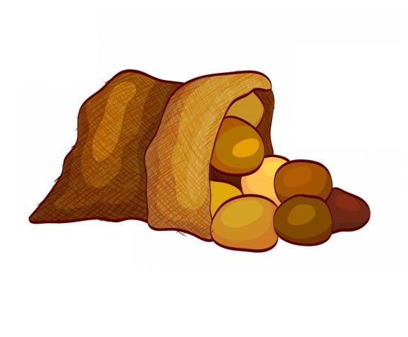
ГАЗАР ТАРИАЛАН
Тариалсан талбай: 2017 онд нийт 1863.4 га-д тариалалт хийснээс 236.8 га-д төмс, 117.1 га-д хүнсний ногоо, 812.0 га-д үр тариа, 697.5 га-д таримал тэжээл тус тус тариалсан байна. Өнгөрсөн оноос нийт тариалсан талбай 126.8 га буюу 6.4 хувиар буурсан байна.
Ургац хураалт: 2017 онд аймгийн дүнгээр 2127.5 тн төмс, 1120.2 тн хүнсний ногоо, 15374.7 тн хадлан, 312.5 тн гар тэжээл, 1226.7 тн таримал тэжээл, 513.0 тн үр тариа тус тус хураасан.

Slide 18
ЭДИЙН ЗАСГИЙН ҮЗҮҮЛЭЛТ- Аж үйлдвэр
АЖ ҮЙЛДВЭРИЙН НИЙТ ҮЙЛДВЭРЛЭЛ, салбараар, өссөн дүнгээр , сая төгрөг
АЖ ҮЙЛДВЭР
Аймгийн 2017 оны аж үйлдвэрийн нийт бүтээгдэхүүний үйлдвэрлэл оны үнээр 13 тэрбум 382.2 сая төгрөг болж, өнгөрсөн оноос 20.2 хувиар буюу 2 тэрбум 701.9 сая төгрөгөөр өссөн нийт үйлдвэрлэлээс ААНэгжийн үйлдвэрлэл нь 7 тэрбум 266.6 сая төгрөг, иргэдийн үйлдвэрлэл нь 6 тэрбум 115.6 сая төгрөг болсон байна.
Аж үйлдвэрийн салбар | 2013 | 2014 | 2015 | 2016 | 2017
Нийт дүн | 7913.3 | 7991.5 | 7282.6 | 7866.9 | 8986.5 | 125.3
Боловсруулах үйлдвэр | 2487.4 | 3520.1 | 3490.8 | 4489.1 | 5733.6 | 143.9
Цахилгаан, дулааны эрчим хүч үйлдвэрлэл, усан хангамж | 5425.9 | 4471.4 | 3791.8 | 3377.8 | 3252.9 | 107.1

Slide 19
МАКРО ЭДИЙН ЗАСГИЙН ҮЗҮҮЛЭЛТ- Тээвэр
АРЦСУУРЬ ДАХЬ ГААЛИЙН ХОРООНЫ 2017 ОНЫ
ХИЛИЙН ХӨДӨЛГӨӨНИЙ МЭДЭЭ
Үзүүлэлт |  | 2017 он өссөн дүнгээр |  |  | XII сар
 |  | Орсон | Гарсан | Бүгд | Орсон | Гарсан | Бүгд
Тээврийн хэрэгсэл /ширхэг/ | Суудлын автомашин /худалдааны бус/ | 1977 | 1921 | 3898 | 149 | 147 | 296
 | Ачааны автомашин /худалдааны бус/ | 159 | 157 | 316 | 15 | 16 | 31
 | Мотоцикль | 2 | 2 | 4 | - | - | -
 | Бүгд | 2138 | 2080 | 4218 | 164 | 163 | 327
Зорчигч /хүн/ | Монгол | 4933 | 4933 | 9866 | 545 | 531 | 1076
 | Гадаад | 3083 | 2717 | 5800 | 122 | 113 | 235
 | Бүгд | 8016 | 7650 | 15666 | 667 | 644 | 1311
Ачаа тээш | Ачааны бохир жин /тн/ | 561.8 | - | 561.8 | 272.94 | - | 272.94
 | Бүгд | 561.8 |  | 561.8 | 272.94 |  | 272.94
2017 онд аймгийн Арцсуурь дахь хилийн боомтоор нийт 15666 хүн зорчсоноос 8016 орж, 7650 хүн гарсан бол зорчигчдын 37.0 хувь нь гадаад хүн, 63.0 хувь нь монгол хүн үйлчлүүлсэн байна. Нийт 4218 тээврийн хэрэгсэл зорчсоноос суудлын машин 2138 орж, 2080 гарсан байна. Үүнээс суудлын машин нийт 3898, ачааны машин 316, мотоцикль 4 зорчиж 561.8 тн ачааг оруулсан байна.
Эх сурвалж : Арц суурь дахь гаалийн хороо

